Slide 1



GIT
Sistema de gerenciar versões de um documento
Global Information Tracker, em português, Rastreamento global de informações;
Git config --global (name and email);
Git config usuário (name and email);
Git config projeto (name and email);

Slide 2
GIT
Configurações globais
Criação usuário
git config --global user.name “nome usuário”
git config user.name “nome usuário”
Verificar
git config user.name / user.email / --list

Slide 3
GIT
1º Inicializa git (git init)
2º Cria diretório ou arquivo
3º Editar arquivo/documento
4º Adiciona arquivo/documento (git add nome.extensão)
5º Commit arquivo/documento (git commit –m “comentário”)
Se houver alteração/criação de arquivos repete-se 4º e 5º

Slide 4
FLOW

Slide 5
FLOW – git status
Untracked – acabou de ser criado – git não conhece
*git add nome arquivo (rastrear o arquivo)
Unmodified – add no git, mas sem modificação
Modified – arquivo editado mas não foi “salvo”
Staged – aguardando commit “ser salvo”
*git commit –m “comentário”
Commit é criar snapshot dos arquivos

Slide 6
Comandos
Git log (--decorate; shortlog; --graph)
Git show + hash
Git diff
Git checkout + nome
Git reset HEAD + nome
Git revert + hash

Slide 7
Comandos
Git reset(--soft; --mixed; hard)+hash
Git checkout –b nomebranch
Git branch
Git checkout – D nomebranch
Git merge nomebranch
Git rebase nomebranch

Slide 8
Comandos
.gitignore
Git stash
Git config –global alias.
Git tag –a 1.0.0
Git push origin master --tags

Slide 9
GitHub
Fork (projeto 3º)
Clone (no meu github)
push (envia ao repositório remoto)
pull request (envia ao repositório do fork)

Slide 10
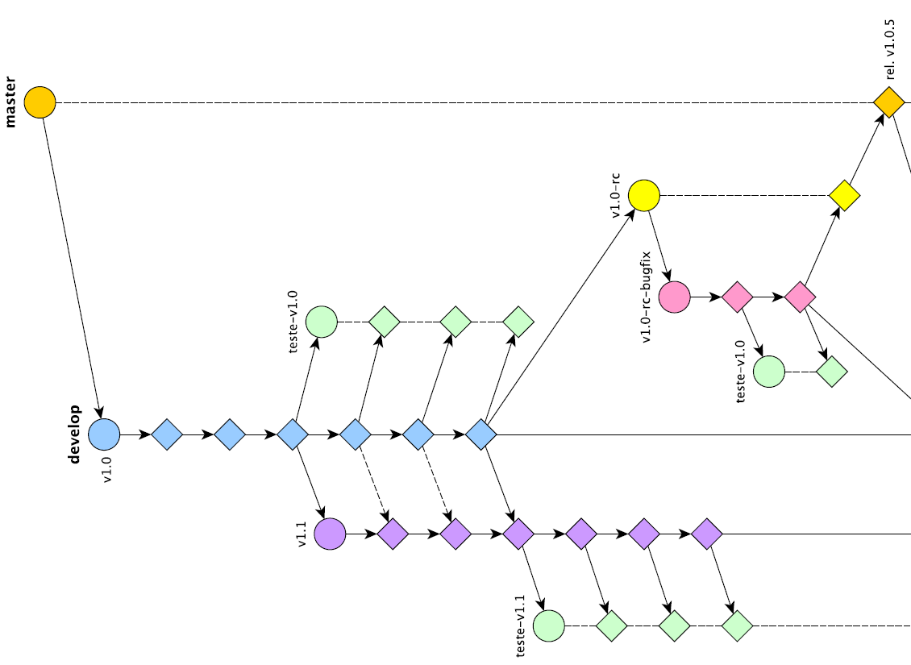

Slide 11
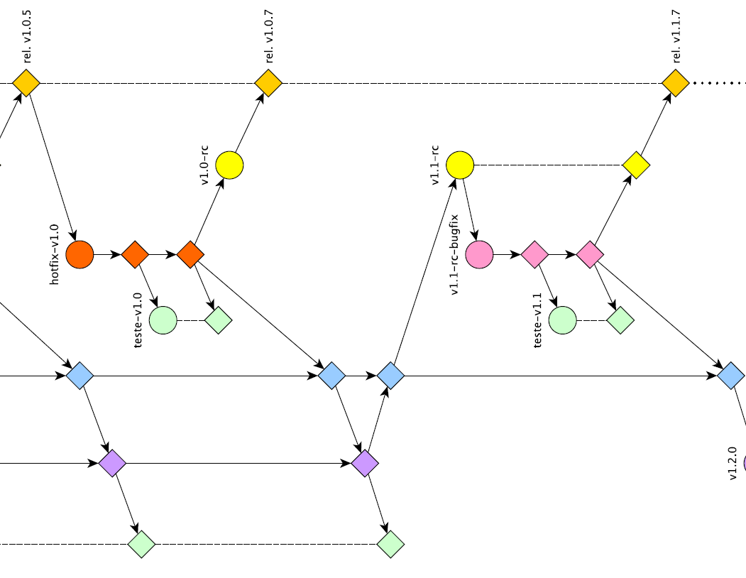

Slide 12
Git, GitHub e GitFlow
FIM
Paulo Roberto

